Slide 1
Lesson 6
I can speak Chinese
我会说汉语
Wǒ huì shuō hànyǔ

Slide 2
In this lesson you will learn 5 verbs
说 shuō: to speak, to say (parler)
做 zuò: to do , to make, to prepare (faire)
吃 chī: to eat (manger)
写 xiě: to write (écrire)
读 dú: to read (lire)
-------------- don't get confused -----------
怎么 zěnme: how
什么 shénme: what (lesson 3: what is your name)

Slide 3
会 (huì)= savoir(faire qqch) le verbe modal
会 (huì) peut signifier "savoir comment" et peut s'utiliser pour exprimer quelque chose que vous pouvez faire parce que vous avez appris à faire.
La structure basique pour 会 (huì) est :
Sujet + 会 + Verbe + Objet

Slide 4
Quelques exemples:
1.他 会 说 汉语。
Tā huì shuō Hànyǔ.
→ Il peut parler chinois. ( Il sait parler chinois)
2. 她 会 做 中国 菜。
Tā huì zuò Zhōngguó cài.
→Elle peut cuisiner chinois. (Elle sait cuisiner chinois)

Slide 5
Phrases avec 会(huì) en négation
Les phrases avec 会 (huì) sont mise à la forme négative avec 不 (bú), qui est placé avant 会 (huì):
Sujet + 不bú + 会huì + Verbe + Objet
Example:
他 不 会 说 汉语。
Tā bú huì shuō Hànyǔ.
Il ne sait pas parler chinois.

Slide 6
怎么Zěnme → “comment” The interrogative pronoun
怎么 (zěnme) signifie "comment" en chinois, et c'est un élément très simple d'utilisation.
"Comment + Verbe" quelque chose
Structure :
Sujet + 怎么(zěnme) + Verbe

Slide 7
Sujet + 怎么 + Verbe
中国 菜 怎么 做？
Zhōngguó cài zěnme zuò?
Comment cuisiner chinois ?
这个 字 怎么 写?
Zhège zì zěnme xiě?
Comment écrire ce mot?
Answer: 我 不 会 写.
Wǒ bù huì xiě.
Je ne sais pas comment l'écrire.

Slide 8
Languages from the world
法语 Fǎ yǔ → French language
英语 Yīng yǔ → English language
汉语 Hàn yǔ → Chinese language
西班牙语 Xībānyá yǔ → Spanish language
意大利语 Yìdàlì yǔ → Italian language

Slide 9
Food from the world
Zhōngguó cài (中国菜)- nourriture chinoise/ Chinese food
Fǎguó cài (法国菜)-cuisine française / French food
Yìdàlì cài (意大利菜)- nourriture italienne/ Italian food
Xībānyá cài(西班牙菜)-nourriture espagnole/ Spanish food

Slide 10
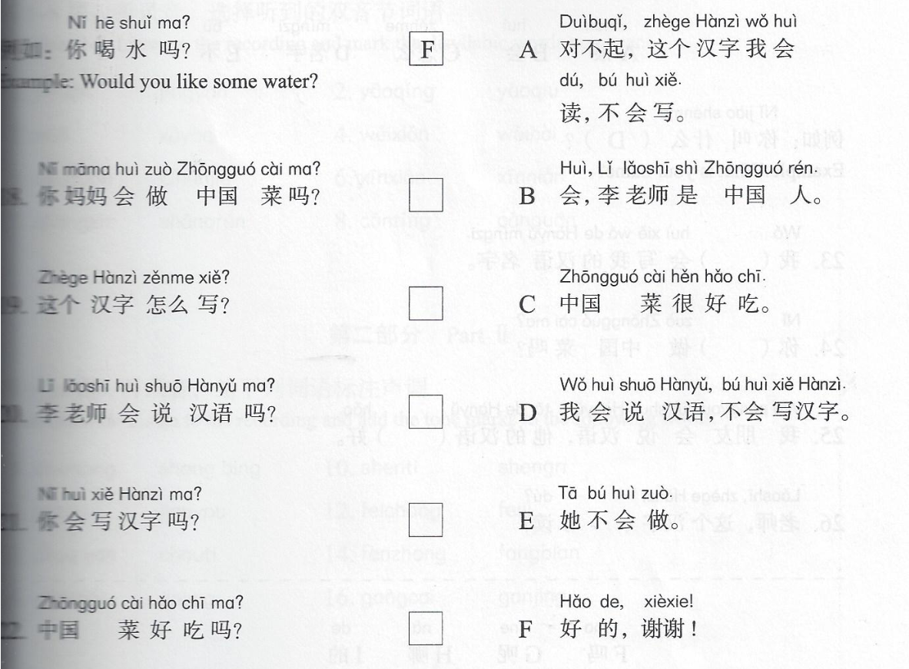
HSK Lesson 6.1

Slide 11
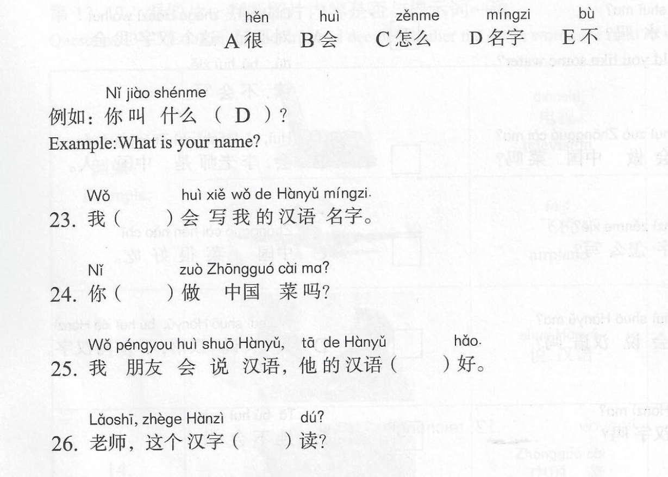
HSK Lesson 6.2a

Slide 12
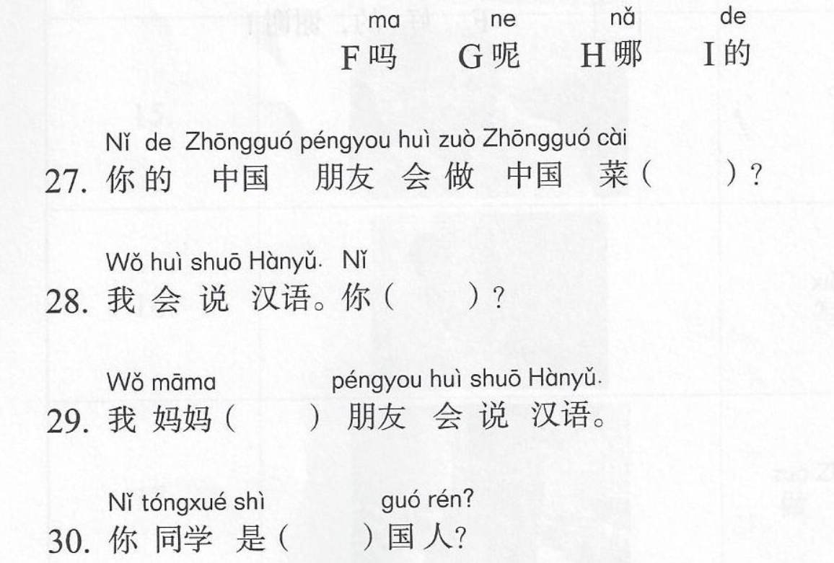
HSK Lesson 6.2b

